Slide 1
Execução manual dos cenários
ROTEIRO + EVIDÊNCIAS
36
cenários de UI
6
roteiros exploratórios
Verzel Store · VZS-142 v2.3.0
Cupom de desconto e frete grátis
1
print por cenário

Slide 2
Como usar este roteiro
1
2
3
4
Prepare
Execute
Evidencie
Registre
Abra a loja em uma aba nova, zoom 100%. Cada aba tem o próprio carrinho; esvazie entre cenários.
Siga os passos do slide, um cenário por vez, e compare com o resultado esperado.
Print da tela com URL e valores legíveis. Cole no quadro tracejado e salve como CT-xx.png.
Marque Passou/Falhou, preencha a planilha e, se falhar, abra um bug em docs/BUGS.md.
NÃO REPORTE COMO BUG (seção "Sobre este ambiente")
O carrinho fica guardado só na aba do navegador (outra aba ou janela anônima começa vazia).
Pedidos não são armazenados e o número gerado é fictício; nenhum e-mail ou cobrança é feito.
Produtos, preços e cupons são fixos, sem controle de estoque; a API não guarda estado.

Slide 3
Dados de teste e regras-chave
Id | Produto | Preço
P001 | Camiseta Essencial | R$ 59,90
P002 | Calça Jeans Slim | R$ 139,90
P003 | Tênis Casual Urbano | R$ 189,90
P004 | Boné Aba Curva | R$ 49,90
P005 | Mochila Urbana 20L | R$ 100,00
P006 | Kit 3 Pares de Meias | R$ 29,90
P007 | Jaqueta Corta-Vento | R$ 229,90
P008 | Garrafa Térmica 750ml | R$ 50,00
Cupons
BEMVINDO10 = 10% sobre o subtotal (válido)
VERAO2026 = 15% (expirado em 31/03/2026)
Frete
Grátis a partir de R$ 200,00 (inclusive)
Abaixo disso: R$ 19,90 fixo
Cálculo
Total = subtotal − desconto + frete
O desconto não incide sobre o frete
Limite
No máximo 5 unidades por produto

Slide 4
Mapa da execução
A
Cupom de desconto
B
Frete grátis e resumo
C
Quantidade e itens do carrinho
01 · 02 · 03 · 04 · 05 · U03 · U22
06 · 07 · 08 · 10 · 11 · U05 · U21 · U23 · U24 · U15
13 · 14 · U11 · U06 · U17 · U16 · U18 · U19
7 cenários
10 cenários
8 cenários
D
Vitrine, navegação e ambiente
E
Checkout e dados do cliente
F
Exploratórios
U07 · U08 · U09 · U10 · U12 · U13 · U25 · U14
25 · 26 · U20
X1 · X2 · X3 · X4 · X5 · X6
8 cenários
3 cenários
6 roteiros

Slide 5
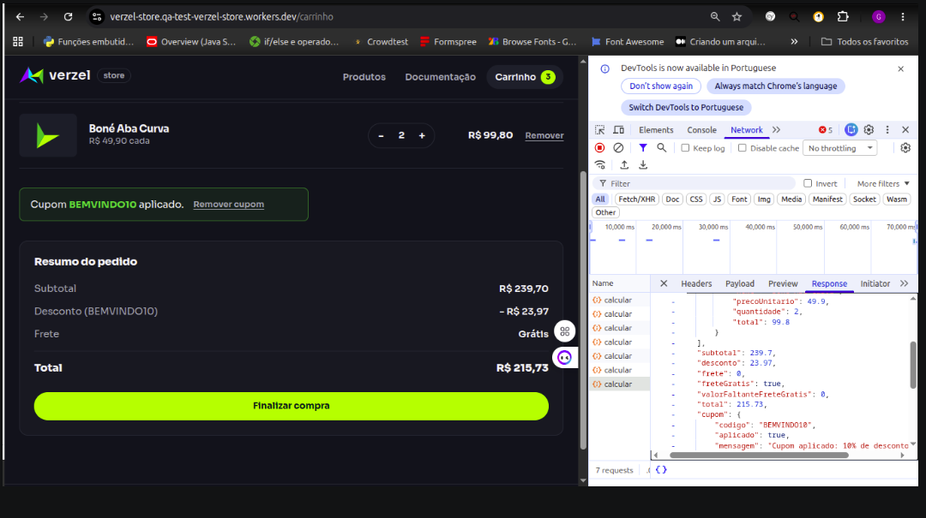
Aplicar o cupom válido BEMVINDO10
A · CUPOM · REGRA CA01
CT-01
Obtido: Passou

Slide 6
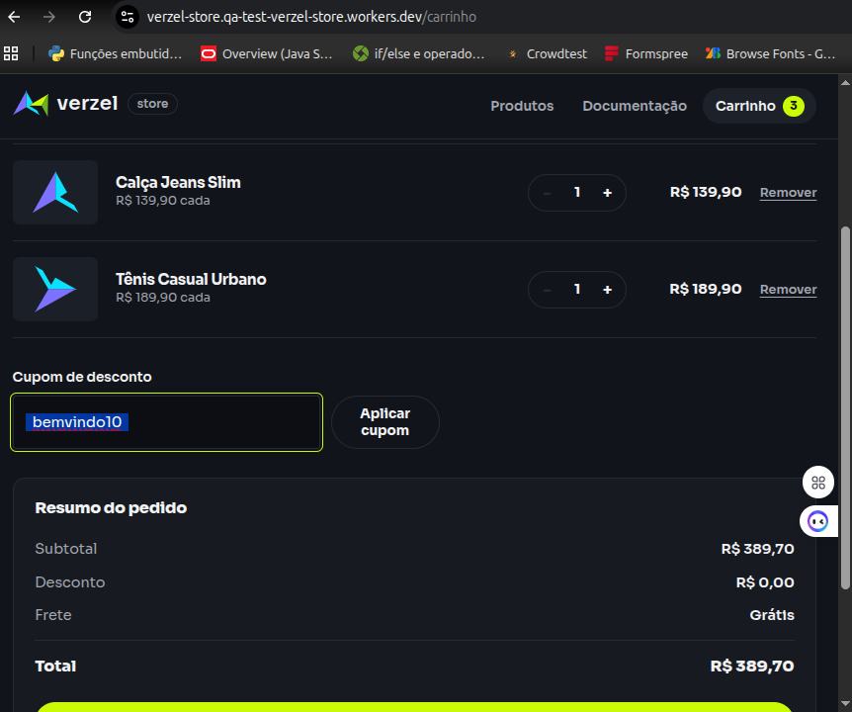
Cupom em minúsculas e caixa mista
A · CUPOM · REGRA CA02
CT-02a1

Slide 7
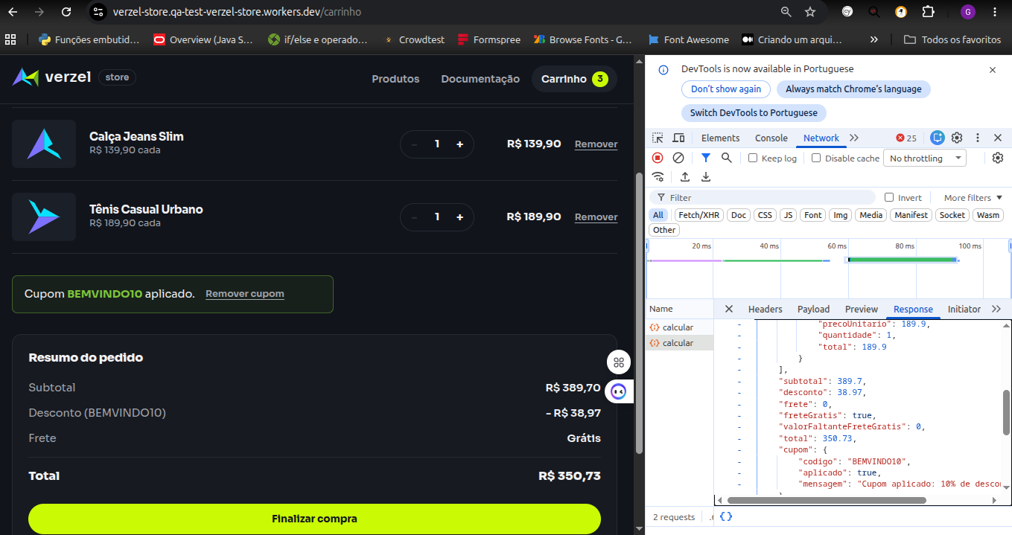
Cupom em minúsculas e caixa mista
A · CUPOM · REGRA CA02
CT-02a2

Slide 8
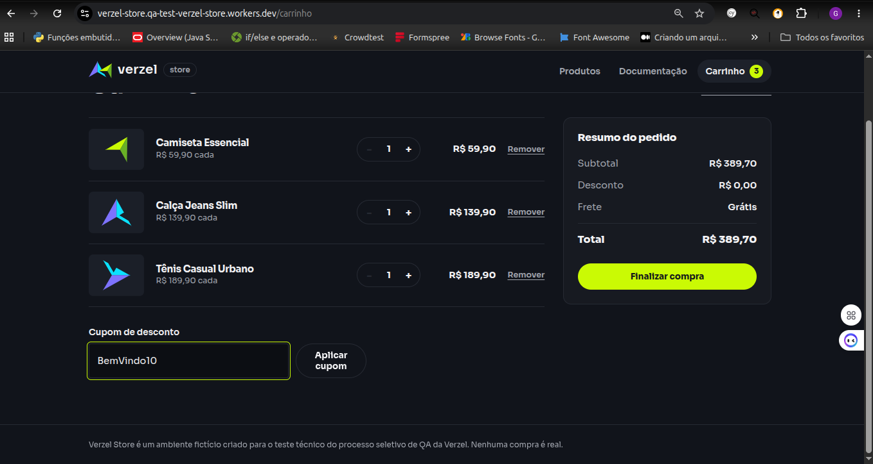
Cupom em minúsculas e caixa mista
A · CUPOM · REGRA CA02
CT-02b1

Slide 9
Cupom em minúsculas e caixa mista
A · CUPOM · REGRA CA02
CT-02b2

Slide 10
Espaços no início e no fim do código
A · CUPOM · REGRA CA02
CT-03
PRÉ-CONDIÇÃO
EVIDÊNCIA
Carrinho vazio – use uma aba nova em /
PASSOS
Cole aqui o print
Salvar como CT-03.png
Adicione 1× Mochila Urbana 20L e abra o Carrinho.
Digite 2 espaços + BEMVINDO10 + 2 espaços no campo do cupom.
Clique em "Aplicar cupom".
Capturar: Campo preenchido (antes) e resumo (depois).
RESULTADO ESPERADO
Cupom aplicado (espaços ignorados)
Desconto - R$ 10,00 · Total R$ 109,90
Obtido:
☐ Passou ☐ Falhou Bug: BUG-

Slide 11
Cupom inexistente
A · CUPOM · REGRA CA03
CT-04
PRÉ-CONDIÇÃO
EVIDÊNCIA
Carrinho vazio – use uma aba nova em /
PASSOS
Cole aqui o print
Salvar como CT-04.png
Adicione 1× Mochila Urbana 20L e abra o Carrinho.
Aplique o cupom XPTO99.
Capturar: Mensagem de erro e Resumo do pedido sem desconto.
RESULTADO ESPERADO
Mensagem "Cupom inválido."
Desconto R$ 0,00 · Total R$ 119,90
Obtido:
☐ Passou ☐ Falhou Bug: BUG-

Slide 12
Cupom expirado
A · CUPOM · REGRA CA04
CT-05
PRÉ-CONDIÇÃO
EVIDÊNCIA
Carrinho vazio – use uma aba nova em /
PASSOS
Cole aqui o print
Salvar como CT-05.png
Adicione 1× Mochila Urbana 20L e abra o Carrinho.
Aplique o cupom VERAO2026.
Capturar: Mensagem de erro e Resumo do pedido sem desconto.
RESULTADO ESPERADO
Mensagem "Cupom expirado."
Desconto R$ 0,00 · Total R$ 119,90
Obtido:
☐ Passou ☐ Falhou Bug: BUG-

Slide 13
Somente um cupom por vez
A · CUPOM · REGRA CA05
CT-U03
PRÉ-CONDIÇÃO
EVIDÊNCIA
Carrinho vazio – use uma aba nova em /
PASSOS
Cole aqui o print
Salvar como CT-U03.png
Com 1× Mochila no Carrinho, aplique BEMVINDO10.
Procure um campo para digitar um segundo cupom.
Clique em "Remover cupom" e confira o desconto.
Aplique VERAO2026.
Capturar: Três prints: cupom ativo, após remover, após novo cupom.
RESULTADO ESPERADO
Com cupom ativo: sem campo, só "Remover cupom"
Após remover: campo volta, desconto R$ 0,00
VERAO2026 → "Cupom expirado."
Obtido:
☐ Passou ☐ Falhou Bug: BUG-

Slide 14
Mensagem e rótulo do cupom aplicado
A · CUPOM · REGRA CA02
CT-U22
PRÉ-CONDIÇÃO
EVIDÊNCIA
Carrinho vazio – use uma aba nova em /
PASSOS
Cole aqui o print
Salvar como CT-U22.png
Com 1× Mochila no Carrinho, digite bemvindo10 (com espaços).
Aplique o cupom.
Leia o aviso do cupom e o rótulo do Desconto no resumo.
Capturar: Aviso do cupom e rótulo do desconto no mesmo print.
RESULTADO ESPERADO
Aviso "Cupom BEMVINDO10 aplicado."
Rótulo "Desconto (BEMVINDO10)" – código em maiúsculas
Obtido:
☐ Passou ☐ Falhou Bug: BUG-

Slide 15
Abaixo de R$ 200: frete fixo
B · FRETE E RESUMO · REGRA CA07
CT-06
PRÉ-CONDIÇÃO
EVIDÊNCIA
Carrinho vazio – use uma aba nova em /
PASSOS
Cole aqui o print
Salvar como CT-06.png
Adicione 1× Mochila Urbana 20L (R$ 100,00).
Abra o Carrinho, sem cupom.
Capturar: Resumo do pedido com o aviso de frete.
RESULTADO ESPERADO
Frete R$ 19,90 · Total R$ 119,90
Aviso "Faltam R$ 100,00 para o frete grátis."
Obtido:
☐ Passou ☐ Falhou Bug: BUG-

Slide 16
Subtotal exato de R$ 200,00
B · FRETE E RESUMO · REGRA CA06
CT-07
PRÉ-CONDIÇÃO
EVIDÊNCIA
Carrinho vazio – use uma aba nova em /
PASSOS
Cole aqui o print
Salvar como CT-07.png
Adicione 2× Mochila Urbana 20L.
Abra o Carrinho, sem cupom.
Capturar: Resumo do pedido (limite inclusive).
RESULTADO ESPERADO
Subtotal R$ 200,00 · Frete Grátis
Total R$ 200,00 · sem aviso de faltante
Obtido:
☐ Passou ☐ Falhou Bug: BUG-

Slide 17
Subtotal de R$ 189,90
B · FRETE E RESUMO · REGRA CA07
CT-08
PRÉ-CONDIÇÃO
EVIDÊNCIA
Carrinho vazio – use uma aba nova em /
PASSOS
Cole aqui o print
Salvar como CT-08.png
Adicione 1× Tênis Casual Urbano.
Abra o Carrinho, sem cupom.
Capturar: Resumo do pedido com o aviso de frete.
RESULTADO ESPERADO
Frete R$ 19,90 · Total R$ 209,80
Aviso "Faltam R$ 10,10 para o frete grátis."
Obtido:
☐ Passou ☐ Falhou Bug: BUG-

Slide 18
Frete grátis usa o subtotal antes do cupom
B · FRETE E RESUMO · REGRA CA08
CT-10
PRÉ-CONDIÇÃO
EVIDÊNCIA
Carrinho vazio – use uma aba nova em /
PASSOS
Cole aqui o print
Salvar como CT-10.png
Adicione 2× Mochila Urbana 20L e abra o Carrinho.
Aplique BEMVINDO10.
Confira se o frete continua grátis após o desconto.
Capturar: Resumo do pedido após aplicar o cupom.
RESULTADO ESPERADO
Subtotal R$ 200,00 · Desconto - R$ 20,00
Frete Grátis · Total R$ 180,00
Obtido:
☐ Passou ☐ Falhou Bug: BUG-

Slide 19
Desconto não incide sobre o frete
B · FRETE E RESUMO · REGRA CA09
CT-11
PRÉ-CONDIÇÃO
EVIDÊNCIA
Carrinho vazio – use uma aba nova em /
PASSOS
Cole aqui o print
Salvar como CT-11.png
Adicione 1× Mochila Urbana 20L e abra o Carrinho.
Aplique BEMVINDO10.
Capturar: Resumo do pedido com desconto e frete.
RESULTADO ESPERADO
Desconto - R$ 10,00 (só sobre os produtos)
Frete R$ 19,90 · Total R$ 109,90
Obtido:
☐ Passou ☐ Falhou Bug: BUG-

Slide 20
Aviso do que falta para o frete grátis
B · FRETE E RESUMO · REGRA CA07
CT-U05
PRÉ-CONDIÇÃO
EVIDÊNCIA
Carrinho vazio – use uma aba nova em /
PASSOS
Cole aqui o print
Salvar como CT-U05.png
Carrinho com 1× Mochila: anote o valor do aviso.
Esvazie e adicione 1× Boné + 1× Garrafa Térmica.
Anote o valor do aviso novamente.
Capturar: Um print para cada carrinho (CT-U05a e CT-U05b).
RESULTADO ESPERADO
Mochila: "Faltam R$ 100,00 …"
Boné + Garrafa (R$ 99,90): "Faltam R$ 100,10 …"
Obtido:
☐ Passou ☐ Falhou Bug: BUG-

Slide 21
Aviso some ao atingir R$ 200,00
B · FRETE E RESUMO · REGRA CA06/07
CT-U21
PRÉ-CONDIÇÃO
EVIDÊNCIA
Carrinho vazio – use uma aba nova em /
PASSOS
Cole aqui o print
Salvar como CT-U21.png
Carrinho com 1× Mochila (aviso visível).
Clique em "+" para ir a 2 unidades.
Capturar: Print antes e depois do clique em "+".
RESULTADO ESPERADO
Subtotal R$ 200,00
O aviso de faltante desaparece e o frete fica Grátis
Obtido:
☐ Passou ☐ Falhou Bug: BUG-

Slide 22
P004 + P008 com cupom
B · FRETE E RESUMO · REGRA CA01/07/09
CT-U23
PRÉ-CONDIÇÃO
EVIDÊNCIA
Carrinho vazio – use uma aba nova em /
PASSOS
Cole aqui o print
Salvar como CT-U23.png
Adicione 1× Boné Aba Curva e 1× Garrafa Térmica 750ml.
Abra o Carrinho e aplique BEMVINDO10.
Capturar: Resumo do pedido completo (já visto no HTML; falta o print).
RESULTADO ESPERADO
Subtotal R$ 99,90 · Desconto - R$ 9,99
Frete R$ 19,90 · Total R$ 109,81
Aviso "Faltam R$ 100,10 …"
Obtido:
☐ Passou ☐ Falhou Bug: BUG-

Slide 23
Os 8 produtos com cupom
B · FRETE E RESUMO · REGRA CA01/06/08
CT-U24
PRÉ-CONDIÇÃO
EVIDÊNCIA
Carrinho vazio – use uma aba nova em /
PASSOS
Cole aqui o print
Salvar como CT-U24.png
Adicione 1 unidade de cada um dos 8 produtos.
Abra o Carrinho e aplique BEMVINDO10.
Capturar: Lista de itens e Resumo do pedido (rolar se preciso).
RESULTADO ESPERADO
Subtotal R$ 849,40 · Desconto - R$ 84,94
Frete Grátis · Total R$ 764,46
Obtido:
☐ Passou ☐ Falhou Bug: BUG-

Slide 24
Os 8 produtos sem cupom
B · FRETE E RESUMO · REGRA CA06/09
CT-U15
PRÉ-CONDIÇÃO
EVIDÊNCIA
Carrinho vazio – use uma aba nova em /
PASSOS
Cole aqui o print
Salvar como CT-U15.png
Adicione 1 unidade de cada um dos 8 produtos.
Abra o Carrinho, sem cupom.
Capturar: Resumo do pedido.
RESULTADO ESPERADO
Subtotal R$ 849,40 · Desconto R$ 0,00
Frete Grátis · Total R$ 849,40
Obtido:
☐ Passou ☐ Falhou Bug: BUG-

Slide 25
5 unidades (limite) é aceito
C · QUANTIDADE E ITENS · REGRA CA10
CT-13
PRÉ-CONDIÇÃO
EVIDÊNCIA
Carrinho vazio – use uma aba nova em /
PASSOS
Cole aqui o print
Salvar como CT-13.png
Adicione 1× Boné Aba Curva e abra o Carrinho.
Clique em "+" 4 vezes (total 5).
Capturar: Linha do Boné (qtd 5) e Resumo do pedido.
RESULTADO ESPERADO
Quantidade 5
Subtotal R$ 249,50 · Frete Grátis · Total R$ 249,50
Obtido:
☐ Passou ☐ Falhou Bug: BUG-

Slide 26
Nunca chega a 6 unidades
C · QUANTIDADE E ITENS · REGRA CA10
CT-14
PRÉ-CONDIÇÃO
EVIDÊNCIA
Carrinho vazio – use uma aba nova em /
PASSOS
Cole aqui o print
Salvar como CT-14.png
Na home, clique 6× em "Adicionar ao carrinho" do Boné Aba Curva.
Observe o card e o contador do cabeçalho.
Abra o Carrinho e confira quantidade e subtotal.
Capturar: Card do Boné após o 6º clique e a linha no Carrinho.
RESULTADO ESPERADO
Quantidade final 5 (nunca 6)
Subtotal R$ 249,50
Obtido:
☐ Passou ☐ Falhou Bug: BUG-

Slide 27
Aviso do limite na vitrine
C · QUANTIDADE E ITENS · REGRA CA10
CT-U11
PRÉ-CONDIÇÃO
EVIDÊNCIA
Carrinho vazio – use uma aba nova em /
PASSOS
Cole aqui o print
Salvar como CT-U11.png
Na home, clique 5× em "Adicionar ao carrinho" do Boné Aba Curva.
Observe o botão e a área de aviso do card.
Se o botão permitir, clique uma 6ª vez e leia o aviso.
Capturar: Card do Boné com o aviso e o estado do botão.
RESULTADO ESPERADO
6º clique bloqueado ou com aviso no card
Anotar o texto exato do aviso
Obtido:
☐ Passou ☐ Falhou Bug: BUG-

Slide 28
Botão "+" além de 5 no carrinho
C · QUANTIDADE E ITENS · REGRA CA10
CT-U06
PRÉ-CONDIÇÃO
EVIDÊNCIA
Carrinho vazio – use uma aba nova em /
PASSOS
Cole aqui o print
Salvar como CT-U06.png
Carrinho com 5× Boné.
Tente clicar em "+" mais uma vez.
Capturar: Linha do Boné com o botão "+" (estado e aviso, se houver).
RESULTADO ESPERADO
"+" desabilitado ou aviso exibido
Quantidade permanece 5
Obtido:
☐ Passou ☐ Falhou Bug: BUG-

Slide 29
Botão "−" com 1 unidade
C · QUANTIDADE E ITENS · CA10
CT-U17
PRÉ-CONDIÇÃO
EVIDÊNCIA
Carrinho vazio – use uma aba nova em /
PASSOS
Cole aqui o print
Salvar como CT-U17.png
Adicione 1× Camiseta Essencial e abra o Carrinho.
Observe o botão "−" da linha.
Capturar: Linha da Camiseta mostrando o "−" desabilitado.
RESULTADO ESPERADO
Botão "−" desabilitado com 1 unidade
Obtido:
☐ Passou ☐ Falhou Bug: BUG-

Slide 30
Remover item recalcula o resumo
C · QUANTIDADE E ITENS · CA10
CT-U16
PRÉ-CONDIÇÃO
EVIDÊNCIA
Carrinho vazio – use uma aba nova em /
PASSOS
Cole aqui o print
Salvar como CT-U16.png
Adicione 1× Tênis e 1× Jaqueta Corta-Vento (subtotal R$ 419,80).
No Carrinho, clique em "Remover" na Jaqueta.
Capturar: Print antes e depois de remover.
RESULTADO ESPERADO
Subtotal R$ 189,90 · Frete R$ 19,90
Total R$ 209,80 · contador do cabeçalho = 1
Obtido:
☐ Passou ☐ Falhou Bug: BUG-

Slide 31
Cupom ativo + reduzir quantidade
C · QUANTIDADE E ITENS · REGRA CA07/08
CT-U18
PRÉ-CONDIÇÃO
EVIDÊNCIA
Carrinho vazio – use uma aba nova em /
PASSOS
Cole aqui o print
Salvar como CT-U18.png
2× Mochila no Carrinho e aplique BEMVINDO10 (total R$ 180,00).
Clique em "−" na Mochila (1 unidade).
Capturar: Resumo antes e depois do clique em "−".
RESULTADO ESPERADO
Subtotal R$ 100,00 · Desconto - R$ 10,00
Frete passa a R$ 19,90 · Total R$ 109,90
Obtido:
☐ Passou ☐ Falhou Bug: BUG-

Slide 32
Esvaziar carrinho
C · QUANTIDADE E ITENS · CA10
CT-U19
PRÉ-CONDIÇÃO
EVIDÊNCIA
Carrinho vazio – use uma aba nova em /
PASSOS
Cole aqui o print
Salvar como CT-U19.png
Adicione 2 produtos quaisquer e abra o Carrinho.
Clique em "Esvaziar carrinho".
Observe confirmação, estado vazio e contador.
Capturar: Estado do carrinho após esvaziar.
RESULTADO ESPERADO
Carrinho vazio · contador 0
Registrar se há confirmação ou mensagem de vazio
Obtido:
☐ Passou ☐ Falhou Bug: BUG-

Slide 33
Interface igual ao cálculo da API
D · VITRINE E AMBIENTE · INTERFACE
CT-U07
PRÉ-CONDIÇÃO
EVIDÊNCIA
Carrinho vazio – use uma aba nova em /
PASSOS
Cole aqui o print
Salvar como CT-U07.png
Monte P002×1 + P004×2 com BEMVINDO10 e anote o resumo.
No Postman, rode a request "CT-01" (ou o curl do roteiro).
Compare os valores.
Capturar: Resumo da UI e resposta JSON da API lado a lado.
RESULTADO ESPERADO
UI e API idênticas:
239,70 · 23,97 · 0 (frete grátis) · 215,73
Obtido:
☐ Passou ☐ Falhou Bug: BUG-

Slide 34
Carrinho vale só na aba
D · VITRINE E AMBIENTE · AMBIENTE
CT-U08
PRÉ-CONDIÇÃO
EVIDÊNCIA
Carrinho vazio – use uma aba nova em /
PASSOS
Cole aqui o print
Salvar como CT-U08.png
Adicione 1 produto na aba atual.
Abra a loja em outra aba ou janela anônima.
Capturar: Contador da aba original (1) e da nova aba (0).
RESULTADO ESPERADO
Outra aba: carrinho vazio, contador 0
Comportamento ESPERADO – não reportar como bug
Obtido:
☐ Passou ☐ Falhou Bug: BUG-

Slide 35
Vitrine com os 8 produtos corretos
D · VITRINE E AMBIENTE · INTERFACE
CT-U09
PRÉ-CONDIÇÃO
EVIDÊNCIA
Carrinho vazio – use uma aba nova em /
PASSOS
Cole aqui o print
Salvar como CT-U09.png
Abra a home e role a vitrine inteira.
Confira nome, categoria, descrição e preço de cada card com a tabela de dados.
Capturar: Vitrine completa (mais de um print, se rolar).
RESULTADO ESPERADO
8 cards iguais à tabela de dados de teste
Preços no formato R$ 59,90
Obtido:
☐ Passou ☐ Falhou Bug: BUG-

Slide 36
Contador do carrinho
D · VITRINE E AMBIENTE · INTERFACE
CT-U10
PRÉ-CONDIÇÃO
EVIDÊNCIA
Carrinho vazio – use uma aba nova em /
PASSOS
Cole aqui o print
Salvar como CT-U10.png
Com o carrinho vazio, confira o contador (0).
Adicione 1 produto e depois outro.
Observe o texto acessível do contador (tooltip/leitor): "1 item" ou "1 itens"?
Capturar: Cabeçalho com contador em cada etapa.
RESULTADO ESPERADO
Contador 0 → 1 → 2
Registrar a forma do singular (observação de texto)
Obtido:
☐ Passou ☐ Falhou Bug: BUG-

Slide 37
Destaque da home
D · VITRINE E AMBIENTE · REGRA CA06/CA01
CT-U12
PRÉ-CONDIÇÃO
EVIDÊNCIA
Carrinho vazio – use uma aba nova em /
PASSOS
Cole aqui o print
Salvar como CT-U12.png
Leia o banner de destaque da home.
Compare com a documentação (frete grátis e cupom).
Capturar: Banner de destaque da home.
RESULTADO ESPERADO
"Frete grátis a partir de R$ 200,00" e BEMVINDO10 = 10%
Texto cita "na primeira compra" (A11): registrar
Obtido:
☐ Passou ☐ Falhou Bug: BUG-

Slide 38
Navegação e título da aba
D · VITRINE E AMBIENTE · INTERFACE
CT-U13
PRÉ-CONDIÇÃO
EVIDÊNCIA
Carrinho vazio – use uma aba nova em /
PASSOS
Cole aqui o print
Salvar como CT-U13.png
Clique em Produtos, Documentação e Carrinho.
Observe URL e título da aba em cada página.
Capturar: Barra de endereço e aba de cada página.
RESULTADO ESPERADO
URLs /, /documentacao e /carrinho
Título da home: "Produtos | Verzel Store"
Obtido:
☐ Passou ☐ Falhou Bug: BUG-

Slide 39
Itens persistem ao navegar
D · VITRINE E AMBIENTE · INTERFACE
CT-U25
PRÉ-CONDIÇÃO
EVIDÊNCIA
Carrinho vazio – use uma aba nova em /
PASSOS
Cole aqui o print
Salvar como CT-U25.png
Adicione 2 produtos.
Vá a Carrinho, volte a Produtos e abra o Carrinho de novo.
Capturar: Carrinho antes e depois de navegar.
RESULTADO ESPERADO
Itens, contador e resumo mantidos (mesma aba)
Obtido:
☐ Passou ☐ Falhou Bug: BUG-

Slide 40
Acessibilidade básica
D · VITRINE E AMBIENTE · INTERFACE
CT-U14
PRÉ-CONDIÇÃO
EVIDÊNCIA
Carrinho vazio – use uma aba nova em /
PASSOS
Cole aqui o print
Salvar como CT-U14.png
Percorra a home só com Tab e Enter.
Confira se o foco é visível.
Note que os botões "Adicionar ao carrinho" se repetem sem citar o produto.
Capturar: Print do foco no teclado em 2 pontos.
RESULTADO ESPERADO
Foco visível e fluxo operável por teclado
Registrar observações (severidade baixa)
Obtido:
☐ Passou ☐ Falhou Bug: BUG-

Slide 41
Validação dos dados do cliente
E · CHECKOUT · REGRA EXISTENTE
CT-25
PRÉ-CONDIÇÃO
EVIDÊNCIA
Carrinho com 1 produto → "Finalizar compra"
PASSOS
Cole aqui o print
Salvar como CT-25.png
Nome "Maria" (sem sobrenome) + e-mail e CEP válidos.
Repita com e-mail maria@ (inválido).
Repita com CEP 0131010 (7 dígitos) e com 0131010A (letras).
Capturar: Um print por caso (CT-25a a CT-25d) com a mensagem.
RESULTADO ESPERADO
Cada caso é bloqueado com erro no campo
Pedido não é confirmado
Obtido:
☐ Passou ☐ Falhou Bug: BUG-

Slide 42
CEP com 8 dígitos sem hífen
E · CHECKOUT · REGRA EXISTENTE
CT-26
PRÉ-CONDIÇÃO
EVIDÊNCIA
Carrinho com 1 produto → "Finalizar compra"
PASSOS
Cole aqui o print
Salvar como CT-26.png
Nome "Maria Silva", e-mail maria@exemplo.com.
CEP 01310100 (sem hífen) e confirme o pedido.
Capturar: Formulário preenchido e resultado.
RESULTADO ESPERADO
CEP aceito e pedido confirmado
Obtido:
☐ Passou ☐ Falhou Bug: BUG-

Slide 43
Confirmação do pedido
E · CHECKOUT · REGRA EXISTENTE
CT-U20
PRÉ-CONDIÇÃO
EVIDÊNCIA
Carrinho com 1 produto → "Finalizar compra"
PASSOS
Cole aqui o print
Salvar como CT-U20.png
Preencha nome, e-mail e CEP 01310-100 válidos.
Confirme o pedido.
Leia número do pedido e resumo.
Capturar: Tela de confirmação com número e valores.
RESULTADO ESPERADO
Número no formato VZ-000000 (6 dígitos)
Valores iguais aos do carrinho · sem cobrança
Obtido:
☐ Passou ☐ Falhou Bug: BUG-

Slide 44
Cupom (exploratório)
F · EXPLORATÓRIOS · USE TEMPO DEFINIDO (15 A 20 MIN)
X1
O QUE EXPLORAR
ACHADOS E EVIDÊNCIAS
Espaço no meio do código (BEM VINDO10)
Campo vazio ou só com espaços e clique em Aplicar
Caracteres especiais (BEMVINDO10!)
Código muito longo (centenas de caracteres)
Código com acento (BEMVÍNDO10)
Aplicar o mesmo cupom duas vezes seguidas
Pressionar Enter no campo aplica o cupom?
Cole aqui o print
Salvar como X1-01.png, X1-02.png…
Anote o que observou (inclusive o que está correto). Divergências viram bug.
DICA
Registre o comportamento observado, mesmo sem erro.
Bugs encontrados: BUG-

Slide 45
Quantidade (exploratório)
F · EXPLORATÓRIOS · USE TEMPO DEFINIDO (15 A 20 MIN)
X2
O QUE EXPLORAR
ACHADOS E EVIDÊNCIAS
Cliques muito rápidos em "+" e "Adicionar ao carrinho"
Chegar a 5 e recarregar a página
Alterar a quantidade depois de aplicar cupom
Quantidade 5 em vários produtos ao mesmo tempo
Remover o item com cupom ativo
Cole aqui o print
Salvar como X2-01.png, X2-02.png…
Anote o que observou (inclusive o que está correto). Divergências viram bug.
DICA
Não existe campo de digitação: só os botões + e −.
Bugs encontrados: BUG-

Slide 46
Carrinho (exploratório)
F · EXPLORATÓRIOS · USE TEMPO DEFINIDO (15 A 20 MIN)
X3
O QUE EXPLORAR
ACHADOS E EVIDÊNCIAS
Adicionar e remover itens com cupom ativo: recalcula?
Remover todos os itens: o que acontece com o cupom?
Recarregar a página com itens no carrinho
Botões Voltar/Avançar do navegador
Abrir /carrinho direto pela barra de endereço
Cole aqui o print
Salvar como X3-01.png, X3-02.png…
Anote o que observou (inclusive o que está correto). Divergências viram bug.
DICA
O carrinho fica guardado só na aba (esperado).
Bugs encontrados: BUG-

Slide 47
Fronteira do frete (exploratório)
F · EXPLORATÓRIOS · USE TEMPO DEFINIDO (15 A 20 MIN)
X4
O QUE EXPLORAR
ACHADOS E EVIDÊNCIAS
R$ 199,80 (Camiseta + Calça): frete R$ 19,90, faltam R$ 0,20
R$ 199,90 (Boné + Garrafa + Mochila): faltam R$ 0,10
R$ 200,00 (4× Garrafa ou 2× Mochila): frete Grátis
R$ 199,90 com BEMVINDO10: desconto 19,99, total 199,81
Passar de 199,90 para 200,00 com "+" e "−": recalcula?
Cole aqui o print
Salvar como X4-01.png, X4-02.png…
Anote o que observou (inclusive o que está correto). Divergências viram bug.
DICA
Compare subtotal, frete e aviso em cada caso.
Bugs encontrados: BUG-

Slide 48
Checkout (exploratório)
F · EXPLORATÓRIOS · USE TEMPO DEFINIDO (15 A 20 MIN)
X5
O QUE EXPLORAR
ACHADOS E EVIDÊNCIAS
Nome com espaços extras ("Maria ") e só espaços
E-mail com espaço no meio
CEP 0131-0100 e CEP com espaços (01310 100)
Enviar com todos os campos vazios
Pedido sem cupom e com cupom
Voltar ao carrinho depois de confirmar
Cole aqui o print
Salvar como X5-01.png, X5-02.png…
Anote o que observou (inclusive o que está correto). Divergências viram bug.
DICA
Tela ainda não analisada: descreva o que encontrar.
Bugs encontrados: BUG-

Slide 49
Interface e acessibilidade
F · EXPLORATÓRIOS · USE TEMPO DEFINIDO (15 A 20 MIN)
X6
O QUE EXPLORAR
ACHADOS E EVIDÊNCIAS
Responsividade: 360 px, 768 px e 1366 px de largura
Zoom de 200% na página do carrinho
Mensagens exatas: "Cupom inválido." e "Cupom expirado."
Estados de erro e de carregamento
Contraste e legibilidade dos textos
Navegação completa só com teclado
Cole aqui o print
Salvar como X6-01.png, X6-02.png…
Anote o que observou (inclusive o que está correto). Divergências viram bug.
DICA
Anote o texto exato das mensagens.
Bugs encontrados: BUG-

Slide 50
Fechamento da execução
CHECKLIST DE ENTREGA
Contagem | Total
Cenários executados
Passou
Falhou
Bugs registrados
Exploratórios concluídos
Todos os cenários têm Passou/Falhou na planilha
Cada cenário tem print em docs/evidencias/screenshots/
Cada falha está em docs/BUGS.md com passos e print
Ambiguidades registradas em docs/AMBIGUIDADES.md
Repositório público no GitHub e formulário enviado (prazo: 5 dias corridos)
Campo "Uso de IA" do formulário preenchido
Cenários de UI deste roteiro: 36 · Roteiros exploratórios: 6

